Slide 1









Slide 2
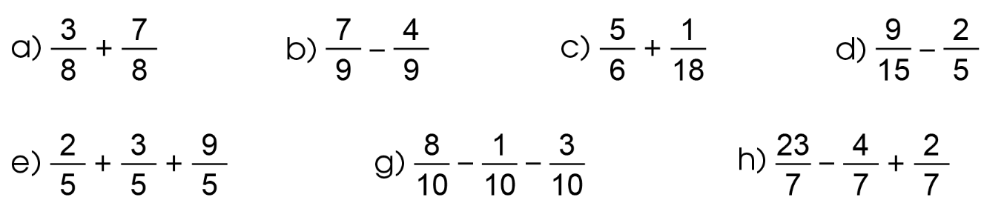
1
TÍNH

Slide 3
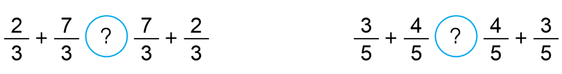





3
a) Tính rồi so sánh:
=
=
$$3$$
$$3$$
$$\frac{7}{5}$$
$$\frac{7}{5}$$

Slide 4

b)
Lấy ví dụ tương tự câu a rồi đố bạn thực hiện.
Ví dụ:
$\frac{1}{2}$+ $\frac{5}{6}$= $\frac{5}{6}+\frac{1}{2}$

Slide 5
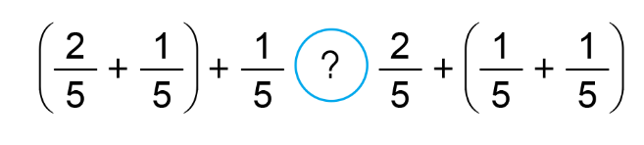
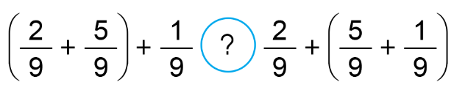

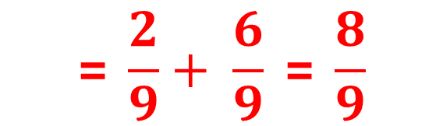
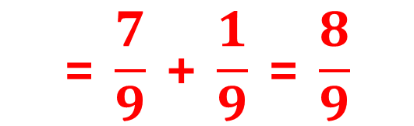
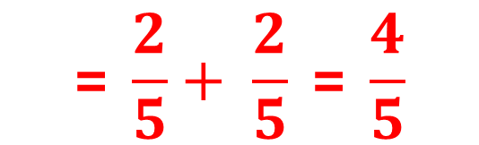

3
Tính rồi so sánh:
=
$$\text{= }\frac{3}{5}\text{ + }\frac{1}{5}\text{ = }\frac{4}{5}$$
$$\text{= }\frac{2}{5}+ \frac{2}{5}\text{ = }\frac{4}{5}$$
=
$$\text{= }\frac{7}{9}\text{ + }\frac{1}{9}\text{ = }\frac{8}{9}$$
$$\text{= }\frac{2}{9}+ \frac{6}{9}\text{ = }\frac{8}{9}$$

Slide 6
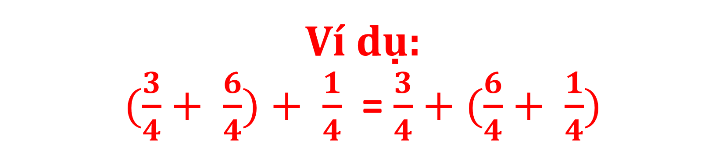
b)
Lấy ví dụ tương tự câu a rồi đố bạn thực hiện.
Ví dụ:
$(\frac{3}{4}+ \frac{6}{4})+ \frac{1}{4}$ = $\frac{3}{4}+(\frac{6}{4}+ \frac{1}{4})$

Slide 7
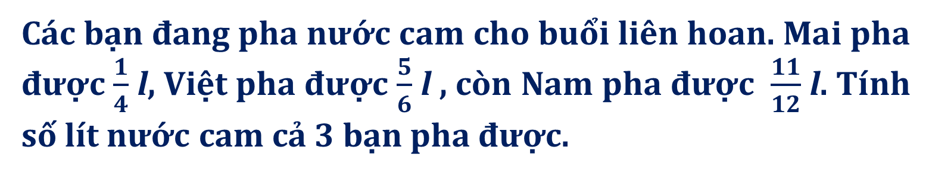
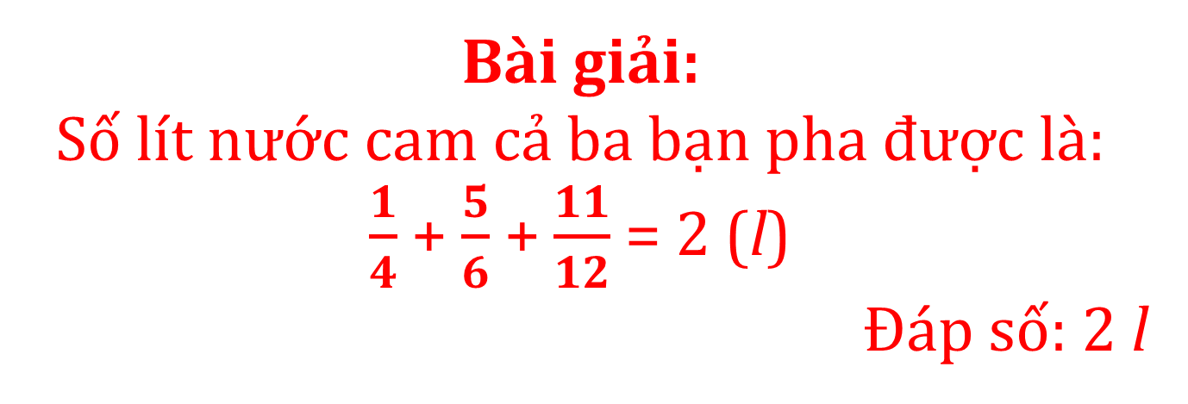
Các bạn đang pha nước cam cho buổi liên hoan. Mai pha được $\frac{1}{4}$ l, Việt pha được $\frac{5}{6}$ l , còn Nam pha được $\frac{11}{12}$ l. Tính số lít nước cam cả 3 bạn pha được.
5
Bài giải:
Số lít nước cam cả ba bạn pha được là:
$\frac{1}{4}$ + $\frac{5}{6}$ + $\frac{11}{12}$ = 2 (l)
Đáp số: 2 l

Slide 8









